Slide 1
Informační prameny a fondy
Závěrečná „procesní“ témata
13. 5. 2022

Slide 2
Nezapomeňte na samostudium...
samostatný modul v interaktivní osnově
elektronické informační zdroje
databáze placené i volně dostupné
různé podoby přístupu
různé možnosti vyhledávání

Slide 3
nebudujeme fond pro fond

Slide 4
Holistický přístup k fondu
„We started looking at library service holistically, taking into account how each piece functions relative to the whole institution. This book focuses on how these relationships affect library collection quality. We need to look at our collections with fresh eyes regularly.“

Slide 5
Knihovna je živý organismus
„Some time ago, a colleague was asked by a library board member when the staff would be ‘done‘ buying books for the library. He was under the impression that the library added materials until the shelves were full, and then they were finished.“

Slide 6
Výběr
Vyřazování
Nahrazování
Akvizice
Ochrana fondu
Oprava fondu
Zpracování
Katalogizace
Reorganizace
Stavění fondu
Cirkulace

Slide 7
„Každý veřejný knihovnický systém vyžaduje písemnou strategii správy fondů, schválenou řídícím orgánem knihovny. Tato koncepce zajišťuje jednotný přístup k průběžnému udržování a trvalému rozvoji knihovních fondů a jejich dostupnost. Je nezbytně nutné rozvíjet a průběžně aktualizovat fondy tak, aby měli lidé zajištěn stálý výběr nových materiálů, aby byly zohledněny jejich požadavky na nové služby i měnící se úroveň jejich využívání. Vzhledem k současnému technologickému pokroku musí koncepce zachytit nejen fondy dané knihovny, ale i strategii přístupu k informacím na celém světě.“

Slide 8
Co může být součástí strategie budování fondu?
Pro koho se knihovní fond buduje (charakteristika uživatelů – např. věk, vzdělání, zájmy)
Jakým směrem se bude vyvíjet (tematika, jazyk, druhy dokumentů)
Jakými způsoby a jaké dokumenty v jakých formátech se budou doplňovat
Jak se bude fond hodnotit (kvalitativně i kvantitativně)
Jak a jestli se do budování fondu zapojí uživatelé – jak jim dáme slovo a za vůbec
Jak budeme plánovat a vytvářet rozpočet (peníze od zřizovatele, dary, granty)
Jak budeme při budování fondu spolupracovat s jinými institucemi
Tento dokument může být veřejný

Slide 9
Fáze tvorby fondu
Fáze zřizování: cílem není úplné pokrytí potřeb, ale uspokojování všeobecných potřeb z fondu, který je dostatečný co do rozsahu a hloubky; je maximálně využívána meziknihovní výpůjční služba.
Fáze konsolidace: cílem je dosáhnout růstu knižního fondu co do šíře, hloubky i množství; berou se v potaz zvláštní podmínky; začínají se vyřazovat knihy, růst fondu se zpomaluje.
Fáze stabilizovaného stavu: kvalita fondů je udržována vyrovnaným poměrem dopňování/vyřazování.

Slide 10
Rozsah fondu
fond je doplňkem služeb
není samoúčelný (mimo výjimky)
rozsáhlý fond není nutně dobrý fond
důležitější je význam pro uspokojování komunity
rozsah určován mnoha faktory
Prostor, finanční prostředky, velikost obsluhované populace, vzdálenost jiných knihoven, regionální úloha fondů, přístup k elektronickým zdrojům, hodnocení místních potřeb, počet získaných a vyřazených jednotek, strategie výměny fondů atp.

Slide 11
Jaký nejmenší počet knižních jednotek by měla mít i ta nejmenší knihovna?

Slide 12
Rozsah fondu
obecný ukazatel IFLA: 2 až 3 k.j. na jednoho obyvatele.
při vyšším počtu obyvatel (100 000+) se může zvýšit
různé standardy se k počtům staví různě

Slide 13
Rozsah fondu
Queensland (AU): 3 svazky na obyvatele do 50 000 obyvatel, 2-3 svazky pro populaci nad 50 000 obyvatel. Min. velikost fondu 2 500 svazků bez ohledu na velikost obsluhované populace. (jakou to má logiku?)
Florida (USA): min. 2 svazky na 1 obyvatele pro populaci do 25 000, 3 svazky pro populaci nad 25 000 obyvatel. Minimálně 10 000 svazků.

Slide 14
2-3 jednotky na obyvatele
nejmenší rozsah 2500 k.j.

Slide 15
Velikost fondu nic neříká...
základní fond
cca 60–70 % z celkového počtu dokumentů
aktuální fond
cca 30–40 % z celkového počtu dokumentů
výměnný fond
může být zahrnut do základního i aktuálního fondu

Slide 16
Rozsah fondu
rozsah základního fondu
maximálně 2 k.j. na jednoho obyvatele
systematicky budovaný výběr beletrie, naučné literatury, regionální literatury a neknižních materiálů dlouhodobé hodnoty, který slouží k uspokojování základních potřeb uživatelů

Slide 17
Rozsah fondu
rozsah aktuálního fondu
0,5 až 1 knihovní jednotka na jednoho obyvatele
zahrnuje nejnovější přírůstky beletrie a naučné literatury i dalších médií zakoupených nebo jinak získaných v posledních pěti letech
pokud nezamíří do základního fondu, po pěti letech nutné prověřit zájem a případně vyřadit

Slide 18
Doplňování fondu
budování všeobecného knižního fondu v zavedené knihovně - standard míry doplňování:
obec se 100 000 obyvateli, průměrný knižní fond 200 000 svazků, roční přírůstek 20 000 svazků

Slide 19
Doplňování fondu
Queensland: ukazatele aktualizace fondu podle velikosti obvodu obsluhované populace: pro populaci pod 25 000, 3 svazky na 1 obyvatele ročně, pro populaci od 25 000 do 100 000, 2.5 svazků na 1 obyvatele ročně, pro populaci nad 100 000, 2 svazky na 1 obyvatele ročně.
Florida: ročně vyřadit nejméně 5 % celkového počtu dostupných dokumentů a doplnit každý rok tento procentuální podíl, aby se udržel celkový rozsah fondu.

Slide 20
Doplňování fondu
obecné zásady nemusí platit pro zvláštní fondy
koncepce fondů musí odpovídat speciálním potřebám
o jaké fondy se jedná?

Slide 21
Doplňování fondu
evidence-based librarianship (EBL)
knihovnictví založené na důkazech
uživatelské výzkumy
otevřenost návrhům
predikce výpůjček atp.
doporučovací systémy
knihovní rada + rada čtenářů
Příklady vstupu od uživatelů:
Knihovna Brandýs n. Labem
Národní technická knihovna

Slide 22
Etické aspekty budování fondů
mnoho problémů
nejvíce v akvizici (vyváženost, cenzura)
Manifest UNESCO o veřejných knihovnách (1994): „Fondy ani služby by neměly být ideologicky, politicky, ani z náboženských důvodů cenzurovány a neměly by být pod komerčním tlakem.“
cenzura od uživatelů / autocenzura
komerční tlak?

Slide 23
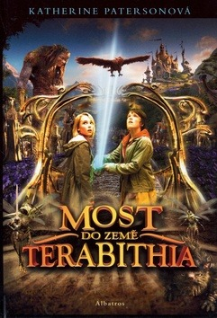
challenged books

Slide 24
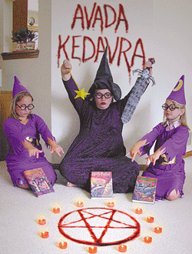

Slide 25
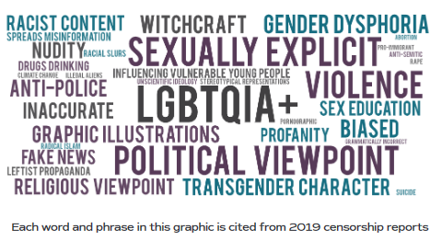
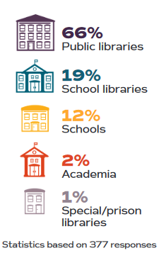
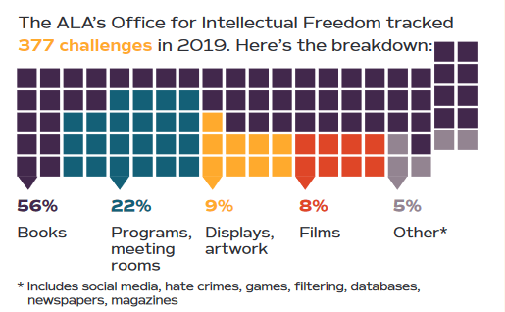
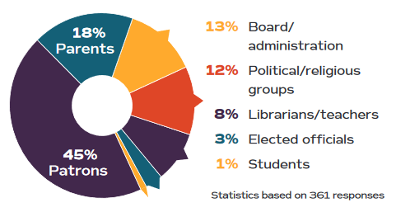

Slide 26
Etické aspekty
Banned Books Week (většinou v září)
challenged books
ALA Banned & Challenged Books
Frequently challenged books
Kdo má problém s HP?

Slide 27
Kolik korun by se mělo vynaložit na akvizici na jednoho obyvatele a rok?

Slide 28
Financování fondu
výdaj na nákup KF a informačních zdrojů
částka v Kč na jednoho obyvatele vydaná na nákup knihovního fondu a informačních zdrojů za jeden kalendářní rok
doporučená hodnota: 30-45 Kč
celostátní průměr (2016): 29 Kč

Slide 29
Financování fondu
minimálně 7 % roční obnovy knihovního fondu novými přírůstky (vychází se z faktu, že knihovna má mít minimálně 2 k. j. / ob.)
obec má 700 obyvatel
minimální rozsah knihovního fondu je 1 400 k. j.
roční procento obnovy: 7 %, tj. přírůstek 98 k. j.
roční náklady na nákup knihovního fondu: 98 x 240 Kč
23 520 Kč, tj. roční výdaj na jednoho obyvatele: 33,60 Kč

Slide 30
Evaluace fondu
hodnocení efektivity fondu
probíhá s ohledem na cíle/účel
živý/mrtvý fond
obrat a stupeň aktivace

Slide 31
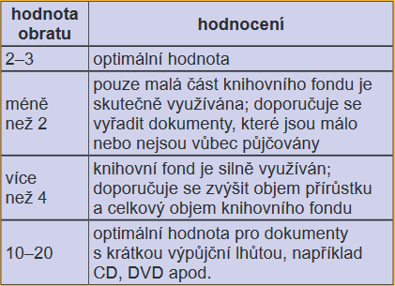
Obrat fondu
průměrná hodnota počtu výpůjček jednotky během roku
vyšší intenzita využívání = vyšší hodnota obratu
vysoký obrat = dobrá strategii doplňování
příliš vysoký = může se dlouho čekat
nutno myslet i na kontext (provozní doba atp.)
$$obrat=\frac{počet výpůjček}{celková velikost fondu v k.j.}$$

Slide 32
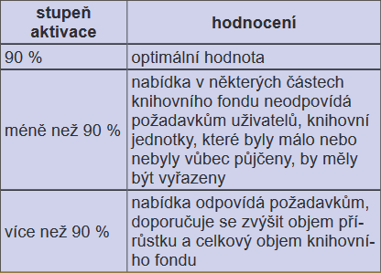
Stupeň aktivace fondu
objem aktivní části knihovního fondu v %
kolik % k. j. během jednoho roku alespoň jednou půjčeno
$$stupeň aktivace= \frac{alespoň jednou půjčené k.j. }{celkový objem fondu v k.j.} ∗100$$

Slide 33
Stupeň aktivace fondu
na příkladu Křižovatky
16 321 knihovních jednotek
8 112 k. j. zaznamenána operace
$$stupeň aktivace= \frac{8112 }{16321} ∗100$$
$$stupeň aktivace=49,7 \%$$

Slide 34
Vyřazování
obsahová prověrka
police by neměly být zaplněny více než ze 75-85 %
fáze stabilizovaného stavu = kvalita fondu udržována vyrovnaným poměrem dopňování a vyřazování

Slide 35
„Spisy umělecky a obsahově bezcenné, výtvory nemravného rázu (díla pornografická), t. zv. krváky, detektivní a indiánské povídky, které sensačním způsobem dráždí fantasii čtenářovu, pamflety, snižující tendenčně celé stavy nebo vrstvy obyvatelstva, jakož i díla směřující proti trvání a celistvosti státu československého, nesmějí býti pojata do veřejných knihoven. Ministerstvo školství a národní osvěty si vyhrazuje uveřejňovati seznam spisů a výtvorů, které nutno vyloučiti z veřejných knihoven.“
„Při vrácení půjčených knih jest opatrně dbáti, aby nebyla přenášena nákaza. Výtisky zřejmě pošpiněné buďtež vyloučeny z oběhu.“

Slide 36
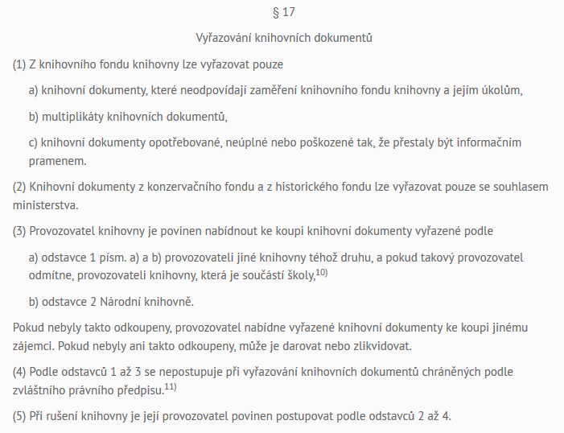

Slide 37
Proč nic nevyřazuji?
“I’m a packrat.”
“I hate dealing with my staff when it comes to weeding.”
“If someone sees me throwing away books…..”
“I can’t admit that was probably not a wise purchase.”
“It’s not a priority. I don’t need the space.”
“I know someone will adore this book just like I did.”
“It’s on my long list of things to do.”

Slide 38
Nejčastější výmluvy
“I bought this book”
“It’s won awards!”
“Someone might need it – someday!”
“So and so donated it”
“I loved this book!”
“People should read the classics!”
“I don’t have a lot of non-fiction.”
“We need to have X books in the collection.”
“I have no budget to buy new books.”

Slide 39
bibliolatrie

Slide 40
“Books, in and of themselves, are not sacred objects. Libraries exist to make information available, not to warehouse unused books.”
Jeanette Larson

Slide 42
Co brát v potaz při vyřazování dokumentů z fondů?

Slide 43
Co brát v potaz?
datum vydání, autor, vydavatel
stav jednotky, existence dalších kopií
statistiky, náklady na náhradu
relevance ke kurikulu
podobné zdroje
formát, čtenářská úroveň, ilustrace
aktuální zájem, vizuální podoba
CREW

Slide 44
X/X/MUSTIE
X1 = datum copyright/vydání (před X lety)
X2 = maximální přípustná doba bez využití (X let)
Misleading (nepřesnost)
Ugly (stav jednotky)
Superseded (zastaralost, nové edice)
Trivial
Irrelevant
Elsewhere

Slide 45
computers
Worn out, Out of date, Rarely used, Supplied elsewhere (MVS), or Trivial and faddish. Monitor statistics of use for these materials and view/ listen to them periodically to determine their condition.

Slide 46
Problematické sekce
co je nejtěžší na probírku/vyřazování?
kuchařky, romance, obrázkové knihy
600 a 700 DDT (technika a umění)
vždy jsou tu statistiky!
týká se to i e-zdrojů
COUNTER?

Slide 48
Kam s nimi?
nabídková povinnost
zelené vyřazování
bazárky, hry
marketing
výtvarné dílny

Slide 49
Revize fondu
provozovatel knihovny je povinen provádět
podrobnosti stanoví vyhláška č. 88/2002 Sb.
frekvence revizí se odvíjí od rozsahu KF
revize vs. inventura

Slide 50
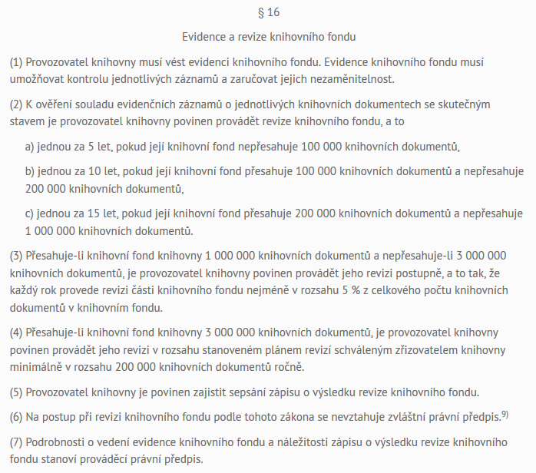

Slide 51
Tolik k procesům ve fondu
holistický přístup
strategie budování fondu
optimální rozsah
průběžné a pravidelné hodnocení
data a statistiky
nebát se vyřazovat

Slide 52
Uzavření předmětu
termíny jsou už v ISu!
předtermín(y) již příští týden
nebojte se a přihlaste se!
bude to distanční test na 60 minut
bude to v Odpovědnících v IS MUNI
test se generuje náhodně – každý je jiný
celý test má 15 otázek a 3 jsou otevřené
otevřené otázky jsou opravdu otevřené...
za uzavřenou 1 bod, za otevřenou až 4 body!
celkem můžete mít až 24 bodů, na E prolezete s 15 body

